Slide 1
ỨNG DỤNG ẢO HÓA TRIỂN KHAI HỆ THỐNG SERVER CÔNG TY XÂY DỰNG
Thực hiện: Nguyễn Thanh Tùng - 21142671
Giáo viên HD: Ths. Phạm Thái Khanh

Slide 2
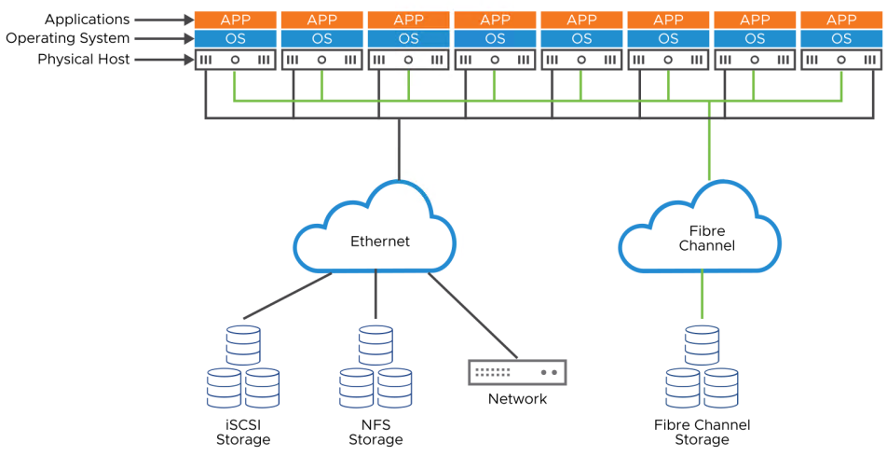
Thực trạng Hạ tầng Vật lý Trung tâm Dữ liệu
Hiệu Suất và Sử Dụng Tài Nguyên
Khả Năng Dự Phòng và Khôi Phục
Quản Lý và Bảo Trì
Khả Năng Mở Rộng
Notes:
Hiệu suất và Sử Dụng Tài Nguyên: Các máy chủ vật lý thường không tận dụng hết tài nguyên của chúng, dẫn đến lãng phí.
Khả Năng Dự Phòng: Nếu một máy chủ gặp sự cố, việc khôi phục lại dịch vụ sẽ mất nhiều thời gian, gây gián đoạn hoạt động kinh doanh.
Quản Lý và Bảo Trì: Việc quản lý và bảo trì hệ thống máy chủ vật lý đòi hỏi nhiều công sức và thời gian.
Khả Năng Mở Rộng: Hệ thống hiện tại khó khăn trong việc mở rộng khi nhu cầu tăng cao.

Slide 3
Yêu cầu
Tối Ưu Hóa Tài Nguyên
Đảm Bảo Tính Sẵn Sàng Cao
Quản Lý Hiệu Quả
Khả Năng Mở Rộng
Bảo Mật và Khôi Phục Dữ Liệu
Notes:
Yêu cầu để để giải quyết thực trạng của hạ tầng vật lý
Tối Ưu Hóa Tài Nguyên: Tận dụng tối đa tài nguyên máy chủ.
Tăng Cường Khả Năng Dự Phòng: Đảm bảo hệ thống vẫn hoạt động khi có sự cố phần cứng.
Quản Lý Hiệu Quả: Cần một hệ thống Dễ dàng quản lý và bảo trì các server.
Khả Năng Mở Rộng: Dễ dàng mở rộng khi cần thiết.
Bảo Mật và Khôi Phục Dữ Liệu: Đảm bảo rằng dữ liệu được bảo mật cả trong quá trình lưu trữ và truyền tải, có giải pháp sao lưu và khôi phục hiệu quả

Slide 4
Mục tiêu và giải pháp
Mục tiêu:
Tăng Hiệu Suất và Sử Dụng Tài Nguyên
Đảm Bảo Tính Sẵn Sàng Cao
Cải Thiện Quản Lý và Bảo Trì
Tăng Cường Khả Năng Mở Rộng
Bảo Mật và Khôi Phục Dữ Liệu
Giải pháp:
Triển Khai vSphere và vCenter Server
Sử Dụng vSphere HA
Triển Khai vSAN
Sao Lưu và Khôi Phục Dữ Liệu Veeam
Thiết Lập Mạng Quản Lý, vMotion và vSAN Riêng Biệt
Notes:
Tăng Hiệu Suất và Sử Dụng Tài Nguyên:
Tối ưu hóa việc sử dụng tài nguyên phần cứng.
Đảm bảo hiệu suất cao và giảm thiểu lãng phí tài nguyên.
Đảm Bảo Tính Sẵn Sàng Cao:
Giảm thiểu thời gian gián đoạn dịch vụ.
Tăng cường khả năng dự phòng và khôi phục tự động.
Cải Thiện Quản Lý và Bảo Trì:
Đơn giản hóa việc quản lý và bảo trì hệ thống.
Cung cấp các công cụ quản lý tập trung và tự động hóa.
Tăng Cường Khả Năng Mở Rộng:
Dễ dàng mở rộng hệ thống khi cần thiết.
Đảm bảo hệ thống có thể đáp ứng nhanh chóng nhu cầu kinh doanh.
Bảo Mật và Khôi Phục Dữ Liệu:
Đảm bảo an toàn dữ liệu và khả năng khôi phục nhanh chóng.
Triển Khai vSphere và vCenter Server:
Cài đặt và cấu hình vSphere trên các máy chủ ESXi.
Sử dụng vCenter Server để quản lý tập trung các máy chủ và máy ảo.
Sử Dụng vSphere HA:
Cấu hình vSphere HA để tự động khởi động lại các máy ảo khi có sự cố phần cứng.
Sử dụng DRS để tự động cân bằng tải và tối ưu hóa việc sử dụng tài nguyên.
Cấu hình Fault Tolerance cho các máy ảo quan trọng để đảm bảo tính liên tục của dịch vụ.
Triển Khai vSAN:
Sử dụng vSAN để cung cấp lưu trữ tập trung và hiệu suất cao.
Đảm bảo khả năng mở rộng linh hoạt và tự động điều chỉnh dung lượng lưu trữ.
Sao Lưu và Khôi Phục Dữ Liệu:
Triển khai giải pháp sao lưu như VEEAM để đảm bảo rằng dữ liệu được sao lưu định kỳ và có thể khôi phục nhanh chóng khi cần thiết.
Đảm bảo rằng quá trình sao lưu và khôi phục không ảnh hưởng đến hiệu suất hệ thống.
Thiết Lập Mạng Quản Lý, vMotion và vSAN Riêng Biệt:
Thiết lập mạng quản lý riêng biệt để đảm bảo rằng việc quản lý và điều hành hệ thống không bị ảnh hưởng bởi lưu lượng dữ liệu khác.
Thiết lập mạng vMotion riêng biệt để đảm bảo rằng việc di chuyển máy ảo giữa các máy chủ diễn ra mượt mà và nhanh chóng.
Thiết lập mạng vSAN riêng biệt để tối ưu hóa hiệu suất lưu trữ và đảm bảo rằng dữ liệu được truyền tải một cách hiệu quả.

Slide 5
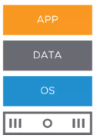
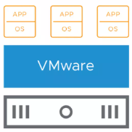
Lợi ích khi sử dụng máy ảo
Máy tính vật lý có những hạn chế sau:
  Khó di chuyển hoặc sao chép
  Bị rang buộc một bộ phận phần cứng cụ thể
  Thường có vòng đời ngắn
  Cần có sự tiếp xúc trực tiếp để nâng cấp phần cứng
Máy ảo mang lại những lợi ích sau:
  Dễ dàng di chuyển hoặc sao chép
  Độc lập với phần cứng vật lý vì máy ảo được đóng gói thành tệp tin
  Cách ly với các máy ảo khác chạy trên cùng phần cứng vật lý
  Không bị ảnh hưởng bởi những thay đổi phần cứng vật lý

Slide 6
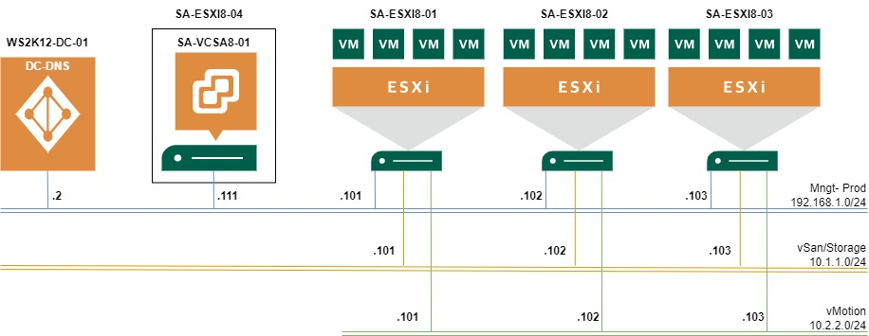
Xây dựng mô hình
Notes:
WS2K12-DC-01 (DC-DNS): Máy chủ điều khiển miền (DC) và máy chủ tên miền (DNS) : Lizen.local, chạy trên Windows Server 2012 (WS2K12).
SA-VCSA8-01: Đây là VMware vCenter Server Appliance (VCSA), cung cấp quản lý tập trung cho các máy chủ ESXi và các máy ảo (VM) tương ứng của chúng.
SA-ESXi8-04, SA-ESXi8-01, SA-ESXi8-02, SA-ESXi8-03: Đây là các máy chủ ESXi. ESXi là một loại hypervisor được sử dụng để triển khai và quản lý các VM. Mỗi máy chủ có nhiều VM đang chạy trên đó. Trong đó máy chủ ESXi-04 chứa vCenter (VCSA8-01)
Kết nối Mạng: Các đường thẳng đại diện cho các kết nối mạng giữa các thành phần. Có một số mạng được gợi ý bởi biểu đồ:
Mạng Quản lý (Mngt-Prod 192.168.1.0/24): Đây là mạng được sử dụng để quản lý các máy chủ và các VM.
vSan/Lưu trữ (10.1.1.0/24): Đây là một mạng dành riêng cho công nghệ Virtual SAN (vSAN) của VMware, sử dụng để gom nhóm lưu trữ cục bộ của các máy chủ ESXi để tạo ra một giải pháp lưu trữ chia sẻ phân tán.
vMotion (10.2.2.0/24): Mạng này dành riêng cho vMotion, cho phép di chuyển các VM trực tiếp từ một máy chủ sang một máy chủ khác mà không gây ra thời gian chết.

Slide 7
Xây dựng mô hình
STT | Tên Máy | Hostname | Manager | vSan/Storage | vMotion
1 | DC01 | DC1.lizen.local | 192.168.1.2
2 | SA - ESXI – 01 | Sa-esxi-01.lizen.local | 192.168.1.101 | 10.1.1.101 | 10.2.2.101
3 | SA - ESXI – 02 | Sa-esxi-02.lizen.local | 192.168.1.102 | 10.1.1.102 | 10.2.2.102
4 | SA - ESXI – 03 | Sa-esxi-03.lizen.local | 192.168.1.103 | 10.1.1.103 | 10.2.2.103
5 | SA - ESXI – 04 | Sa-esxi-04.lizen.local | 192.168.1.104 | 10.1.1.104 | 10.2.2.104
6 | VCSA | Sa-vcsa8-01.lizen.local | 192.168.1.111
7 | VEEAM | Veeam.lizen.local | 192.168.1.112 | 10.1.1.112
Notes:
Bảng liệt kê cấu hình IP cho một tập hợp các thiết bị trong một môi trường mạng ảo hóa. Mỗi hàng tương ứng với một thiết bị hoặc máy chủ khác nhau, và các cột cung cấp thông tin cụ thể như tên thiết bị, tên máy chủ, và địa chỉ IP trên các mạng khác nhau.
Tên Máy: Đây là tên của các thiết bị, bao gồm một máy chủ điều khiển miền (DC01), một số máy chủ ESXi (SA-ESXI-01 đến SA-ESXI-04), máy chủ vCenter Appliance (VCSA), và một giải pháp sao lưu của Veeam.
Hostname: Cột này cung cấp tên miền hoàn chỉnh cho mỗi thiết bị, tất cả đều trong tên miền "lizen.local".
Quản Lý (Card bridge): Cột này liệt kê địa chỉ IP trên mạng quản lý, được sử dụng cho các nhiệm vụ quản trị như truy cập vào các thiết bị để cấu hình và giám sát. Các địa chỉ IP là một phần của mạng con 192.168.1.0/24.
vSan/Lưu trữ (Card VM2): Các địa chỉ IP trong cột này liên quan đến mạng lưu trữ hoặc VMware Virtual SAN (vSAN), cho phép các máy chủ ESXi truy cập vào các tài nguyên lưu trữ chia sẻ. Các IP này thuộc mạng con 10.1.1.0/24.
vMotion (Card VM3): Cột này hiển thị các địa chỉ IP được sử dụng cho vMotion, tính năng cho phép di chuyển trực tiếp các máy ảo từ một máy chủ sang máy chủ khác mà không có thời gian chết. Các IP này nằm trong mạng con 10.2.2.0/24.

Slide 8
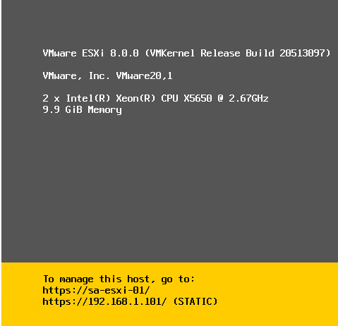
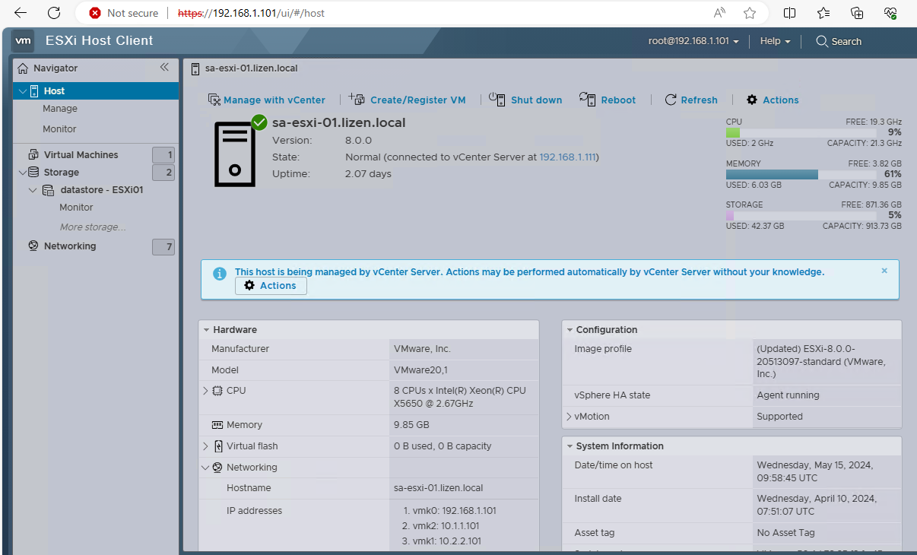
Xây dựng mô hình – ESXi
ESXi Server
ESXi Host Client
Notes:
VMware ESXi (Elastic Sky X Integrated) là một hypervisor loại 1, được phát triển bởi VMware, sử dụng để ảo hóa các máy chủ.
Các đặc điểm chính của VMware ESXi:
Hiệu suất cao: Vì ESXi là một hypervisor loại 1, nó có thể truy cập trực tiếp vào phần cứng của máy chủ, giúp tăng hiệu suất so với các hypervisor loại 2 chạy trên hệ điều hành chủ.
Quản lý tập trung: ESXi có thể được quản lý thông qua VMware vCenter, cho phép quản lý tập trung các máy chủ và máy ảo, tạo điều kiện thuận lợi cho việc triển khai, giám sát và quản lý tài nguyên.
Bảo mật: VMware ESXi có các tính năng bảo mật nâng cao, bao gồm việc hỗ trợ TPM (Trusted Platform Module), Secure Boot và các công cụ mã hóa máy ảo.
Khả năng mở rộng: ESXi có thể mở rộng dễ dàng, từ việc ảo hóa một vài máy ảo trên một máy chủ nhỏ đến hàng ngàn máy ảo trên nhiều máy chủ lớn.
Khả năng dự phòng và phục hồi: Tính năng như VMware vMotion, DRS (Distributed Resource Scheduler) và HA (High Availability) giúp đảm bảo rằng các máy ảo có thể được di chuyển, phân phối tài nguyên và phục hồi tự động trong trường hợp xảy ra sự cố.
Các lợi ích của việc sử dụng VMware ESXi:
Giảm chi phí phần cứng: Ảo hóa cho phép nhiều hệ điều hành và ứng dụng chạy trên cùng một máy chủ vật lý, giảm nhu cầu mua thêm phần cứng.
Tăng tính linh hoạt và hiệu quả: Việc triển khai và quản lý máy ảo nhanh chóng và dễ dàng hơn so với máy chủ vật lý.
Tối ưu hóa sử dụng tài nguyên: Giúp sử dụng tối đa tài nguyên phần cứng, giảm lãng phí.
Dễ dàng quản lý và bảo trì: Các công cụ quản lý tập trung giúp việc giám sát, bảo trì và nâng cấp hệ thống
ESXI server: 10gb Ram,HDD 142 (cài hệ điều hành ESXi) ; HDD 500gb (lưu trữ máy ảo)(capacity tier), SSD: 100GB(dung để làm cache tier )

Slide 9
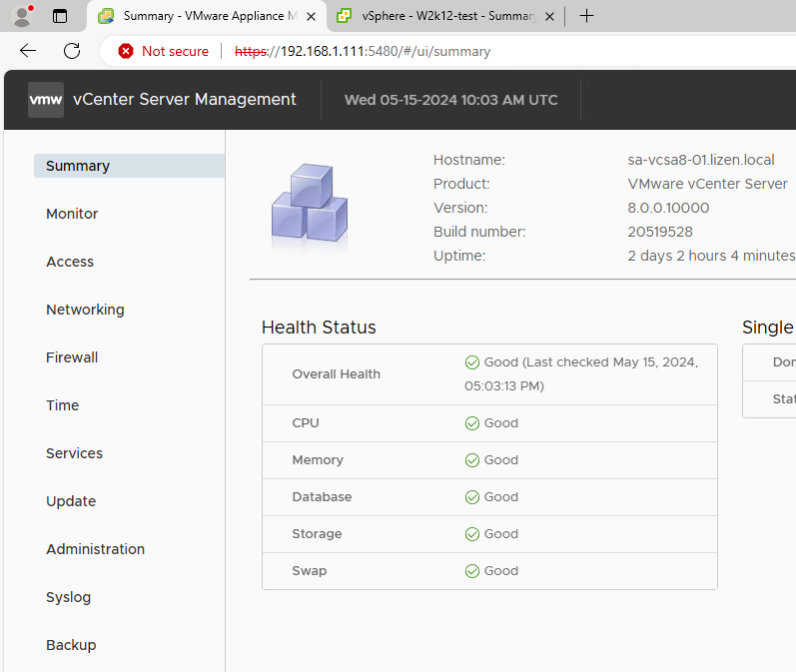
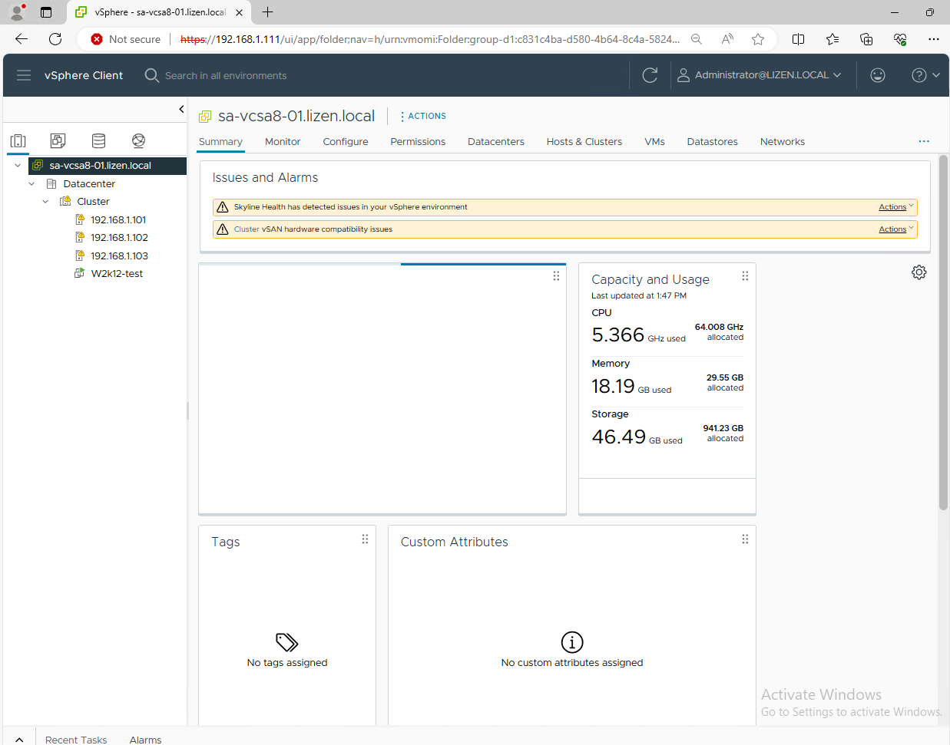
Xây dựng mô hình – vCenter
vCenter Server
vSphere Client
Notes:
VMware vCenter là một giải pháp quản lý tập trung được phát triển bởi VMware, dùng để quản lý các môi trường ảo hóa được xây dựng trên nền tảng VMware vSphere. Nó cung cấp một giao diện duy nhất để quản lý nhiều máy chủ ESXi và các máy ảo (VMs) chạy trên chúng.
Các đặc điểm chính của VMware vCenter:
Quản lý tập trung: vCenter cho phép quản lý tập trung tất cả các máy chủ ESXi và các máy ảo trong một hạ tầng ảo hóa. Người quản trị có thể theo dõi, điều khiển và quản lý tài nguyên từ một điểm duy nhất.
Khả năng mở rộng: vCenter có thể quản lý hàng ngàn máy ảo trên nhiều máy chủ vật lý. Nó cung cấp khả năng mở rộng cao, phù hợp cho cả các doanh nghiệp nhỏ lẫn các trung tâm dữ liệu lớn.
Tính năng cao cấp: vCenter cung cấp nhiều tính năng nâng cao như vMotion (di chuyển máy ảo giữa các máy chủ mà không làm gián đoạn dịch vụ), DRS (Distributed Resource Scheduler, tối ưu hóa tài nguyên tự động), HA (High Availability, đảm bảo tính sẵn sàng cao cho các máy ảo), và FT (Fault Tolerance, đảm bảo tính liên tục của dịch vụ).
Quản lý lưu trữ và mạng: vCenter tích hợp các công cụ quản lý lưu trữ và mạng, cho phép quản lý tập trung và tối ưu hóa tài nguyên lưu trữ và mạng.
Báo cáo và giám sát: Cung cấp các công cụ báo cáo và giám sát chi tiết, giúp người quản trị theo dõi hiệu suất, sức khỏe hệ thống và phát hiện các vấn đề tiềm ẩn.
Các lợi ích của việc sử dụng VMware vCenter:
Quản lý hiệu quả: Quản lý toàn bộ hạ tầng ảo hóa từ một giao diện duy nhất, giảm thiểu sự phức tạp và tăng cường hiệu quả quản lý.
Tăng tính sẵn sàng và hiệu suất: Các tính năng như HA và DRS giúp đảm bảo rằng các máy ảo luôn hoạt động ở trạng thái tốt nhất và có khả năng phục hồi nhanh chóng khi xảy ra sự cố.
Tối ưu hóa tài nguyên: Giúp tối ưu hóa việc sử dụng tài nguyên phần cứng và nâng cao hiệu suất hoạt động của các máy ảo.
Tự động hóa: vCenter hỗ trợ tự động hóa nhiều tác vụ quản lý, giúp tiết kiệm thời gian và giảm thiểu sai sót do con người gây ra.
Bảo mật và kiểm soát: Cung cấp các công cụ

Slide 10
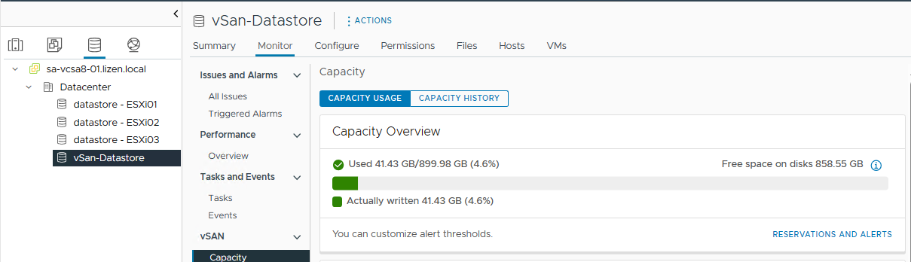
Tính năng nổi bật của vSphere
Vsan
Notes:
VMware vSAN (Virtual SAN) là một giải pháp lưu trữ được tích hợp trực tiếp vào hypervisor VMware ESXi. Nó cho phép tạo ra một hệ thống lưu trữ phân tán bằng cách kết hợp các ổ đĩa cục bộ (local storage) của nhiều máy chủ ESXi trong một cụm (cluster) để tạo thành một không gian lưu trữ chung.
Các đặc điểm chính của VMware vSAN:
Tích hợp sẵn trong ESXi: vSAN được tích hợp sẵn trong hypervisor ESXi, không cần cài đặt thêm phần mềm hoặc phần cứng riêng biệt.
Khả năng mở rộng: Dễ dàng mở rộng dung lượng lưu trữ bằng cách thêm ổ đĩa vào các máy chủ hiện có hoặc thêm máy chủ mới vào cụm.
Quản lý đơn giản: Được quản lý thông qua vCenter, giúp quản lý lưu trữ dễ dàng và tập trung. vSAN cũng tích hợp với các công cụ quản lý và giám sát khác của VMware.
Hiệu suất cao và tối ưu hóa: Hỗ trợ caching bằng SSD và các cơ chế tối ưu hóa khác để
tăng cường hiệu suất lưu trữ, giảm độ trễ và cải thiện tốc độ truy xuất dữ liệu.
Tính sẵn sàng cao và bảo vệ dữ liệu: vSAN cung cấp các cơ chế bảo vệ dữ liệu như mirroring (sao chép dữ liệu giữa các ổ đĩa) và erasure coding (mã hóa phân tán) để đảm bảo tính sẵn sàng và an toàn của dữ liệu trong trường hợp có sự cố phần cứng.
Chính sách lưu trữ dựa trên phần mềm: Cho phép người quản trị định nghĩa và áp dụng các chính sách lưu trữ cụ thể cho từng máy ảo hoặc nhóm máy ảo, như mức độ sẵn sàng, hiệu suất, và dung lượng lưu trữ cần thiết.
Các lợi ích của việc sử dụng VMware vSAN:
Tối ưu hóa chi phí: Sử dụng ổ đĩa cục bộ giúp giảm chi phí so với việc sử dụng các giải pháp lưu trữ SAN hoặc NAS truyền thống.
Đơn giản hóa hạ tầng: Tích hợp lưu trữ vào hạ tầng ảo hóa, giảm sự phức tạp trong việc quản lý và triển khai.
Khả năng mở rộng linh hoạt: Dễ dàng mở rộng dung lượng lưu trữ mà không cần thay đổi cấu trúc hạ tầng hiện có.
Hiệu suất cao: Tận dụng công nghệ caching và các cơ chế tối ưu hóa để đảm bảo hiệu suất lưu trữ tốt nhất.
Tính sẵn sàng và bảo vệ dữ liệu: Đảm bảo dữ liệu luôn sẵn sàng và an toàn, ngay cả khi có sự cố xảy ra với phần cứng.

Slide 11
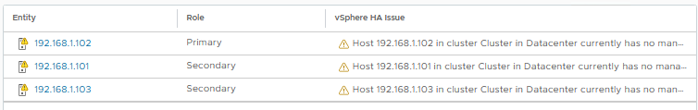
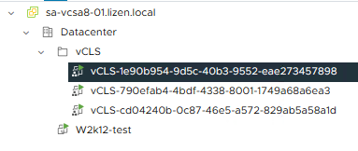
Tính năng nổi bật của vSphere
vSphere HA (High Availability):
Fault Tolerance (FT)
Notes:
VMware vSphere HA (High Availability) là một tính năng quan trọng của nền tảng VMware vSphere, được thiết kế để đảm bảo tính sẵn sàng cao cho các máy ảo (VMs) bằng cách tự động phát hiện và khôi phục từ các lỗi phần cứng hoặc phần mềm của máy chủ ESXi. Khi một sự cố xảy ra, vSphere HA sẽ tự động khởi động lại các máy ảo bị ảnh hưởng trên các máy chủ ESXi còn hoạt động trong cụm (cluster).
Cách vSphere HA hoạt động:
Cấu hình cụm vSphere HA: Khi vSphere HA được kích hoạt trên một cụm, tất cả các máy chủ ESXi trong cụm sẽ tham gia vào một mạng lưới giám sát lỗi (failure detection network).
Bầu chọn Master và Slave: Một trong các máy chủ ESXi sẽ được bầu chọn làm "Master", trong khi các máy chủ còn lại sẽ trở thành "Slave". Máy chủ Master chịu trách nhiệm giám sát trạng thái của tất cả các máy chủ trong cụm và các máy ảo.
Giám sát và phát hiện lỗi: Máy chủ Master định kỳ gửi các tín hiệu "heartbeat" tới các máy chủ Slave để xác nhận rằng chúng vẫn đang hoạt động. Nếu một máy chủ ESXi ngừng gửi tín hiệu heartbeat (do lỗi phần cứng hoặc phần mềm), máy chủ Master sẽ phát hiện sự cố này.
Phát hiện lỗi máy ảo: Nếu một máy ảo không phản hồi, vSphere HA cũng có thể phát hiện điều này thông qua tính năng giám sát máy ảo (VM monitoring). VM monitoring sử dụng VMware Tools để kiểm tra trạng thái của máy ảo và các ứng dụng chạy bên trong nó.
Khôi phục tự động: Khi vSphere HA phát hiện lỗi trên một máy chủ ESXi hoặc một máy ảo, nó sẽ tự động khởi động lại các máy ảo bị ảnh hưởng trên các máy chủ ESXi còn hoạt động trong cụm. Điều này đảm bảo rằng dịch vụ của các máy ảo sẽ được khôi phục nhanh chóng mà không cần sự can thiệp của người quản trị.
Phân bổ tài nguyên: vSphere HA làm việc cùng với Distributed Resource Scheduler (DRS) để đảm bảo rằng các máy ảo khởi động lại được phân bổ tài nguyên hợp lý trên các máy chủ ESXi trong cụm.
VMware Fault Tolerance (FT) là một tính năng cao cấp của VMware vSphere, cung cấp khả năng bảo vệ liên tục cho các máy ảo (VMs) bằng cách tạo ra một bản sao hoàn hảo của một máy ảo chính (primary VM) và đồng bộ hóa nó trên một máy chủ khác trong cụm. Điều này đảm bảo rằng, nếu máy chủ chính gặp sự cố, máy ảo sao lưu (secondary VM) sẽ tiếp quản ngay lập tức mà không mất bất kỳ dữ liệu nào hoặc gây gián đoạn dịch vụ.
Cách hoạt động của Fault Tolerance (FT):
Tạo máy ảo sao lưu: Khi Fault Tolerance được kích hoạt cho một máy ảo, vSphere sẽ tạo ra một máy ảo sao lưu (secondary VM) trên một máy chủ ESXi khác trong cụm. Máy ảo này là một bản sao chính xác của máy ảo chính.
Đồng bộ hóa trạng thái: FT sử dụng một kỹ thuật gọi là "lockstep" để đảm bảo rằng cả máy ảo chính và máy ảo sao lưu luôn ở cùng một trạng thái. Mọi thay đổi trên máy ảo chính (ví dụ: CPU, bộ nhớ) được ghi lại và gửi đồng thời đến máy ảo sao lưu.
Giám sát và chuyển đổi: VMware vSphere liên tục giám sát trạng thái của cả hai máy ảo. Nếu máy chủ ESXi chạy máy ảo chính gặp sự cố (ví dụ: hỏng phần cứng hoặc lỗi phần mềm), máy ảo sao lưu sẽ tiếp quản ngay lập tức mà không mất bất kỳ dữ liệu nào hoặc gây gián đoạn dịch vụ. Quá trình này hoàn toàn tự động và không yêu cầu sự can thiệp của người quản trị.
Tạo lại máy ảo sao lưu: Sau khi máy ảo sao lưu trở thành máy ảo chính, vSphere sẽ tự động tạo ra một máy ảo sao lưu mới trên một máy chủ ESXi khác trong cụm để tiếp tục bảo vệ.

Slide 12
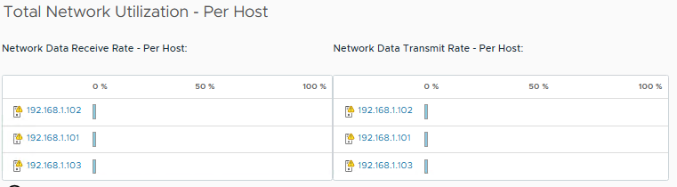
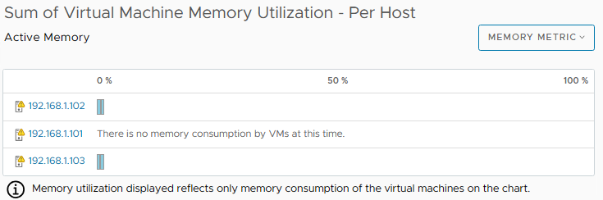
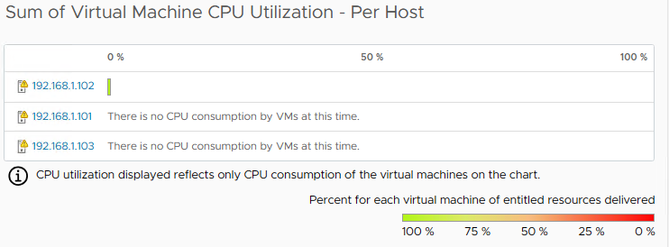
Tính năng nổi bật của vSphere
vSphere DRS (Distributed Resource Scheduler)
Notes:
DRS (Distributed Resource Scheduler) là một tính năng trong nền tảng VMware vSphere, được thiết kế để tự động cân bằng tài nguyên tính toán (như CPU và bộ nhớ) trên các máy chủ ảo trong một môi trường ảo hóa. DRS giúp tối ưu hóa hiệu suất và sử dụng tài nguyên trong cụm máy chủ vSphere bằng cách di chuyển các máy ảo giữa các máy chủ dựa trên tải công việc và cấu hình tài nguyên của máy chủ. Điều này giúp đảm bảo rằng không có máy chủ nào trong cụm vSphere bị quá tải hoặc thiếu tài nguyên, từ đó cải thiện hiệu suất toàn diện và sự tin cậy của môi trường ảo hóa.

Slide 13
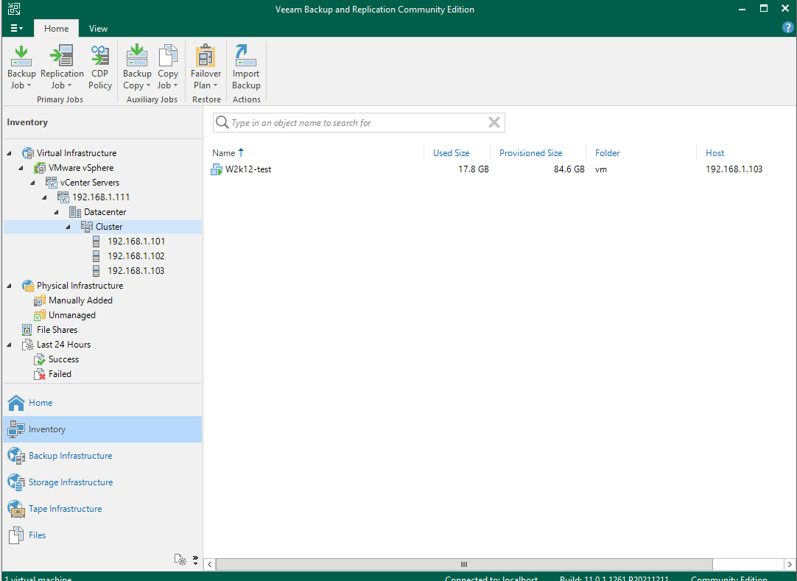
Veeam backup & replication
Notes:
Veeam Backup & Replication là một giải pháp phần mềm toàn diện được phát triển bởi Veeam Software, thiết kế để cung cấp sao lưu, khôi phục và phục hồi sau thảm họa cho các môi trường ảo hóa, vật lý và đám mây. Đây là một công cụ phổ biến trong quản trị hệ thống và an ninh dữ liệu, với nhiều tính năng và khả năng mạnh mẽ để đảm bảo dữ liệu luôn sẵn sàng và an toàn.
Các tính năng chính của Veeam Backup & Replication:
Sao lưu (Backup):
Backup toàn diện: Hỗ trợ sao lưu toàn bộ máy ảo, máy chủ vật lý, và dữ liệu ứng dụng.
Sao lưu gia tăng (Incremental Backup): Chỉ sao lưu các thay đổi kể từ lần sao lưu gần nhất, giúp tiết kiệm thời gian và dung lượng lưu trữ.
Backup thông minh: Tự động nhận diện và sao lưu các dữ liệu quan trọng, bao gồm cả các ứng dụng như Microsoft Exchange, SQL Server, SharePoint, v.v.
Khôi phục (Restore):
Instant VM Recovery: Khôi phục máy ảo ngay lập tức từ các bản sao lưu, giúp giảm thiểu thời gian ngừng hoạt động.
Khôi phục tệp và ứng dụng: Khả năng khôi phục từng tệp đơn lẻ hoặc các mục cụ thể từ các ứng dụng (ví dụ: email từ Microsoft Exchange).
Khôi phục toàn bộ hệ thống: Khôi phục toàn bộ máy ảo hoặc máy chủ vật lý.
Sao chép (Replication):
Replication theo thời gian thực: Sao chép các máy ảo đến một địa điểm khác để đảm bảo tính sẵn sàng và khôi phục sau thảm họa.
Failover và Failback: Tính năng tự động chuyển đổi (failover) sang các bản sao lưu khi có sự cố và chuyển lại (failback) khi hệ thống chính đã được khôi phục.
Khả năng mở rộng và tích hợp:
Tích hợp với các nền tảng ảo hóa: Hỗ trợ VMware vSphere, Microsoft Hyper-V, và các nền tảng ảo hóa khác.
Hỗ trợ đám mây: Tích hợp với các dịch vụ lưu trữ đám mây như Amazon AWS, Microsoft Azure, và các nhà cung cấp đám mây khác.
Quản lý và giám sát:
Giao diện quản lý tập trung: Quản lý toàn bộ hoạt động sao lưu và khôi phục từ một giao diện duy nhất.
Báo cáo và giám sát: Cung cấp các báo cáo chi tiết và công cụ giám sát để theo dõi tình trạng sao lưu và hiệu suất hệ thống.
Lợi ích của Veeam Backup & Replication:
Đảm bảo tính sẵn sàng của dữ liệu: Giúp doanh nghiệp bảo vệ dữ liệu quan trọng và đảm bảo rằng dữ liệu luôn sẵn sàng khi cần.
Giảm thiểu thời gian ngừng hoạt động: Với khả năng khôi phục nhanh chóng, doanh nghiệp có thể giảm thiểu thời gian ngừng hoạt động do sự cố.
Tối ưu hóa chi phí: Các tính năng sao lưu gia tăng và quản lý lưu trữ giúp tiết kiệm dung lượng lưu trữ và giảm chi phí.
Bảo mật dữ liệu: Các cơ chế mã hóa và bảo vệ dữ liệu giúp đảm bảo rằng dữ liệu sao lưu luôn an toàn và bảo mật.

Slide 14
Kết quả đạt được
vCenter
vSphere HA (High Availability):
Hiệu suất cải thiện
Tăng tính sẵn sàng và độ tin cậy
Quản lý dễ dàng và hiệu quả
Tiết kiệm chi phí
Nâng cao khả năng mở rộng
Tăng cường bảo mật
Phát triển Kỹ năng Chuyên môn
Kinh nghiệm Thực tiễn
Kỹ năng Giải quyết Vấn đề
Nâng cao Kỹ năng Quản lý Dự án
Fault Tolerance (FT)
vSphere DRS (Distributed Resource Scheduler)
Notes:
Hiệu suất cải thiện: Hệ thống mới giúp tăng hiệu suất xử lý công việc, giảm thời gian phản hồi của các ứng dụng và dịch vụ nhờ vào việc phân phối tài nguyên hiệu quả hơn.
Tăng tính sẵn sàng và độ tin cậy: Nhờ tính năng High Availability (HA) và Fault Tolerance (FT), DRS của VMware vSphere, hệ thống đảm bảo tính sẵn sàng cao, giảm thiểu thời gian downtime và tăng cường độ tin cậy.
Quản lý dễ dàng và hiệu quả: Quản lý hệ thống trở nên dễ dàng hơn với giao diện tập trung của vCenter Server, giúp tiết kiệm thời gian và công sức trong việc giám sát, quản lý và cấu hình các máy ảo.
Tiết kiệm chi phí: Dù chi phí đầu tư ban đầu cao, công ty đã tiết kiệm được nhiều chi phí vận hành, bảo trì, điện năng và làm mát về lâu dài nhờ giảm số lượng server vật lý.
Nâng cao khả năng mở rộng: Hệ thống cho phép mở rộng dễ dàng khi nhu cầu kinh doanh tăng cao, giúp công ty linh hoạt trong việc đáp ứng các nhu cầu mới mà không cần thay đổi cơ sở hạ tầng vật lý.
Tăng cường bảo mật: Việc cô lập các ứng dụng và dịch vụ trên các máy ảo giúp tăng cường bảo mật, giảm thiểu rủi ro lây lan của các cuộc tấn công.
Phát triển Kỹ năng Chuyên môn
Hoàn thành dự án đã giúp tôi nâng cao kiến thức và kỹ năng về công nghệ ảo hóa, đặc biệt là các tính năng của VMware vSphere như vSAN, vSphere HA, DRS, và Fault Tolerance. Tôi đã hiểu sâu hơn về cách triển khai và quản lý một hệ thống ảo hóa hiệu quả.
Kinh nghiệm Thực tiễn
Thông qua việc triển khai dự án, tôi có cơ hội áp dụng lý thuyết vào thực tiễn, giải quyết các vấn đề phát sinh và tối ưu hóa hệ thống. Điều này đã giúp tôi tích lũy kinh nghiệm quý báu trong việc quản lý hạ tầng IT.
Kỹ năng Giải quyết Vấn đề
Đối mặt với các thách thức và hạn chế trong quá trình thực hiện dự án, tôi đã phát triển kỹ năng giải quyết vấn đề một cách hiệu quả. Tôi đã học cách phân tích và tìm ra các giải pháp tối ưu để khắc phục các vấn đề kỹ thuật.
Nâng cao Kỹ năng Quản lý Dự án
Quản lý thời gian, tài nguyên và công việc trong dự án giúp tôi cải thiện kỹ năng quản lý dự án. Tôi đã học cách lập kế hoạch, theo dõi tiến độ và đảm bảo dự án hoàn thành đúng hạn.

Slide 15
Cảm ơn!

